Slide 1

Go와 FFmpeg를 이용한 영상 처리 그리고 AWS S3 활용하기
박현상, HyunSang Park
Software Engineer at TeamGRIT, Inc.
hyun.sang@teamgrit.kr / teamgrit.kr

Slide 2

목차
발표자 소개
왜 Go와 FFmpeg를 이용하게 되었는지? 그리고 AWS S3는 왜?
사용한 기술들
Golang과 FFmpeg를 사용하기 위한 첫 단추
FFmpeg와 Golang를 사용하기 위한 패키지
webm 에서 mp4(H.264) 변환
들어가기 앞서서 HLS(HTTP Live Streaming)이란?
mp4 에서 HLS 변환
AWS S3 Bucket Functions
New Bucket
Upload Object
Bucket List
Upload Object
GDG Golang Korea Golang 1.18 Release Party - HyunSang Park

Slide 3

발표자 소개
박현상, HyunSang Park
Software Engineer at TeamGRIT, Inc.
E-mail. hyun.sang@teamgrit.kr
HomePage. teamgrit.kr
Personal
E-mail. me@hyunsang.dev
Blog. hyunsang.dev
Facebook. fb.com/hyun.sang.0625/
Twitter. @hyunsang_0625
GitHub. @dev-hyunsang
GDG Golang Korea Golang 1.18 Release Party - HyunSang Park

Slide 4
“난 언제나 내 컴퓨터가 전화 만큼 사용하기 편했으면 좋겠고 생각했다. 이제 도무지 전화를 어떻게 사용해야 할지 알 수 없게 됐으니 내 소원은 이루어졌다.” “I have always wished for my computer to be as easy to use as my telephone; my wish has come true because I can no longer figure out how to use my telephone.”
비야네 스트롭스트룹(Bjarne Stroustrup)
GDG Golang Korea Golang 1.18 Release Party - HyunSang Park

Slide 5
들어가기 앞서서
본 발표자는 기술과 관련된 발표가 처음인 주니어 개발자입니다 😢 부족한 많은 점이 부족하겠지만 흥미롭게 봐 주시면 감사하겠습니다.
아직 실질적으로 서비스를 하고 있진 않습니다. “기능적으로 어떻게 개발하였는지”, “기능들을 개발하면서 고려했던 내용들은 무엇인지”를 중점으로 발표할 예정입니다.
질문은 언제든지! 아직 모르는 것이 많기에 공부하며 공부하기 위해 발표합니다 🔥
그럼 Go를 사랑하는 만큼! 재밌게 발표를 즐겨주세요!
GDG Golang Korea Golang 1.18 Release Party - HyunSang Park
Notes:
AWS S3(객체 스토리지 서비스)

Slide 6
왜 Golang과 FFmpeg를 사용하게 되었는지?
그리고 AWS S3는 왜?
GDG Golang Korea Golang 1.18 Release Party - HyunSang Park

Slide 7





사용한 기술들은?
AWS S3
SQLite
FFmpeg
gofiber/fiber
shimberger/gohls
exec
gorm
…
AWS CloudFront(CDN)
GDG Golang Korea Golang 1.18 Release Party - HyunSang Park
Notes:
AWS S3(객체 스토리지 서비스)

Slide 8

기술과 관련된 고민 - 변환
VS
FFmpeg
AWS MediaConvert
결론: AWS MediaConvert는 좋지만 너무 비싸다.
FFmpeg를 사용하여서 단점과 장점을 둘 다 잡자.
추후에 부족하면 AWS MediaConvert를 사용하자.
GDG Golang Korea Golang 1.18 Release Party - HyunSang Park

Slide 9
Golang와 FFmpeg를 사용하기 위한 첫 단추
GDG Golang Korea Golang 1.18 Release Party - HyunSang Park

Slide 10
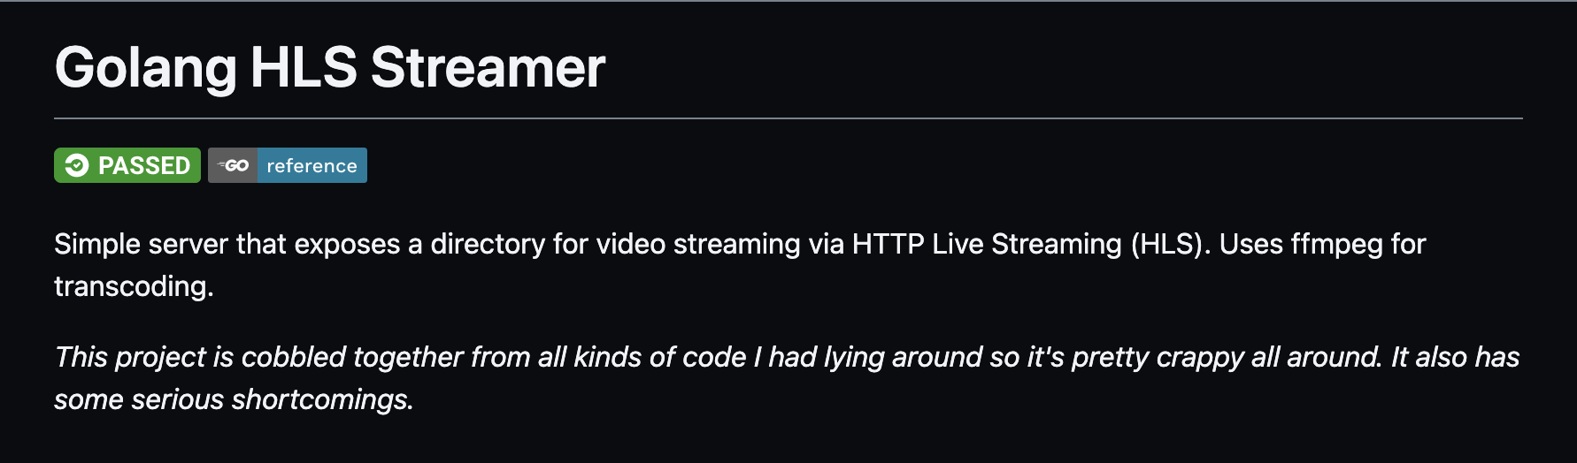
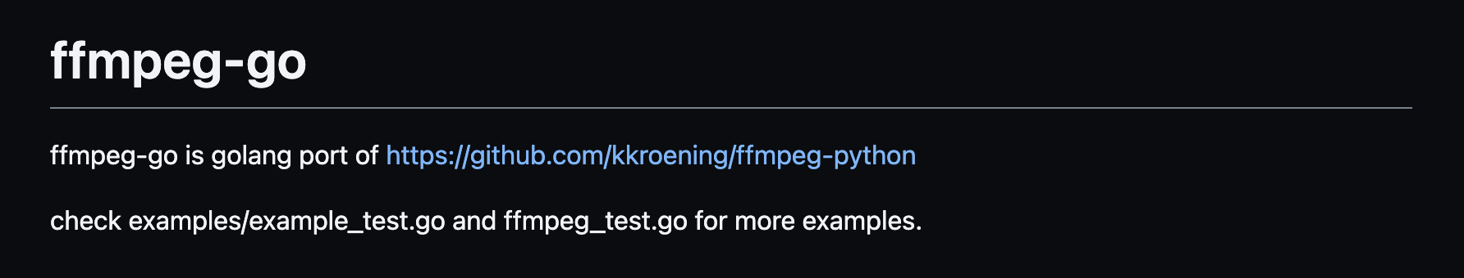
FFmpeg와 Golang를 사용하기 위한 패키지 소개
shimberger/gohls
u2takey/ffmpeg-go
GDG Golang Korea Golang 1.18 Release Party - HyunSang Park

Slide 11
본격적으로 변환을 해 보자!
GDG Golang Korea Golang 1.18 Release Party - HyunSang Park

Slide 12
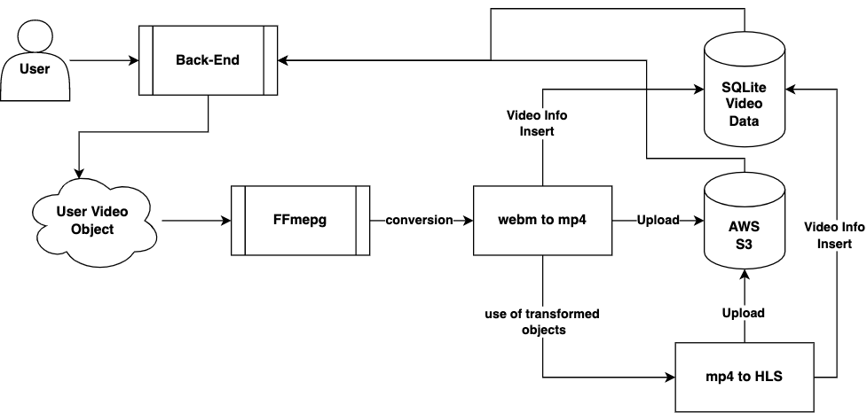
기본적인 동작의 이해
현재 하나의 애플리케이션으로 모든 기능을 동작 시키고 있습니다.
추후 수월하게 처리하기 위해서 분활하여 부화를 조금 더 줄일 예정입니다.
GDG Golang Korea Golang 1.18 Release Party - HyunSang Park

Slide 13
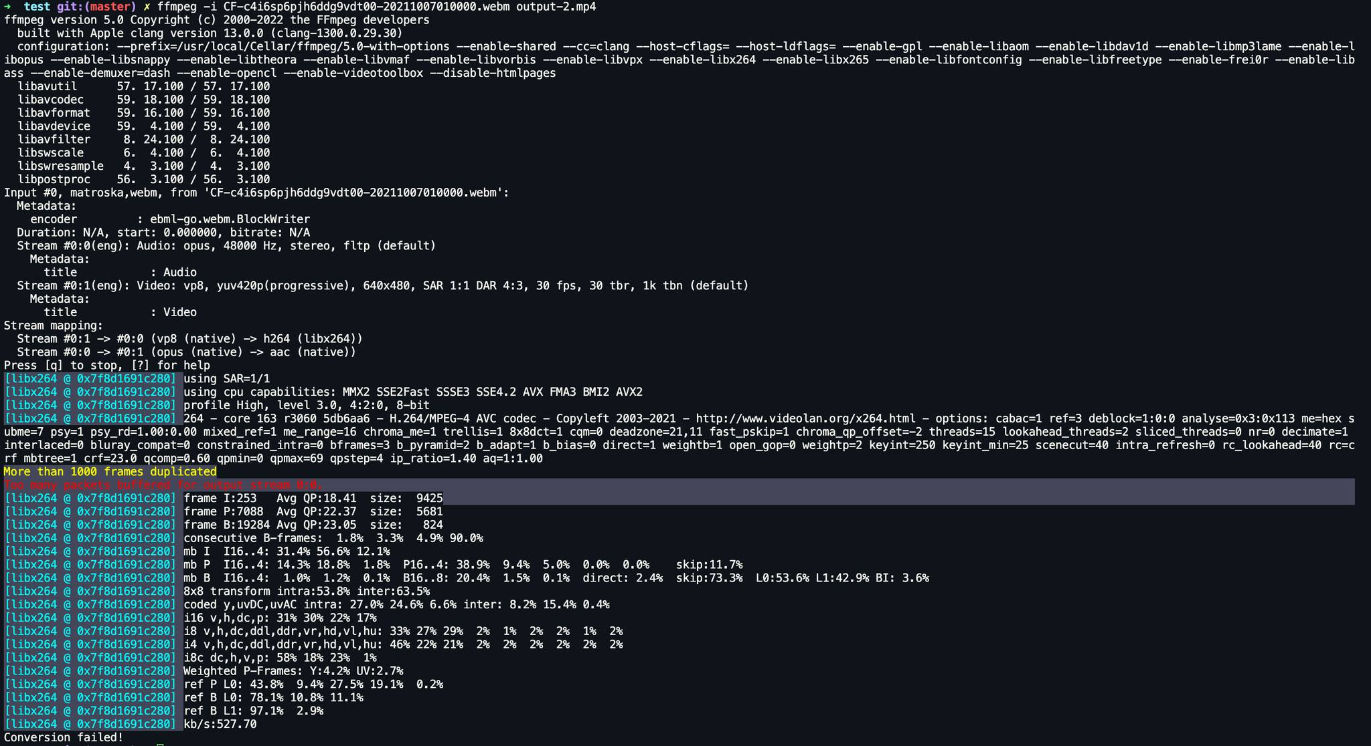
어떻게 변환 하는지? - webm to mp4(H.264)
“ffmpeg -i input.webm output.mp4” 명령어를 사용하는 경우 버퍼링 패킷이 많다는 오류 문구와 함께 변환이 안 되는 오류가 발생합니다.
그럼 어떻게 고쳐야 할까요?
GDG Golang Korea Golang 1.18 Release Party - HyunSang Park
Notes:
gohls 패키지를 이용하여서 변환하게 되며, 변환과 동시에 업로드 되진 않습니다. 변환 속도가 업로드 속도보다 빠르며

Slide 14
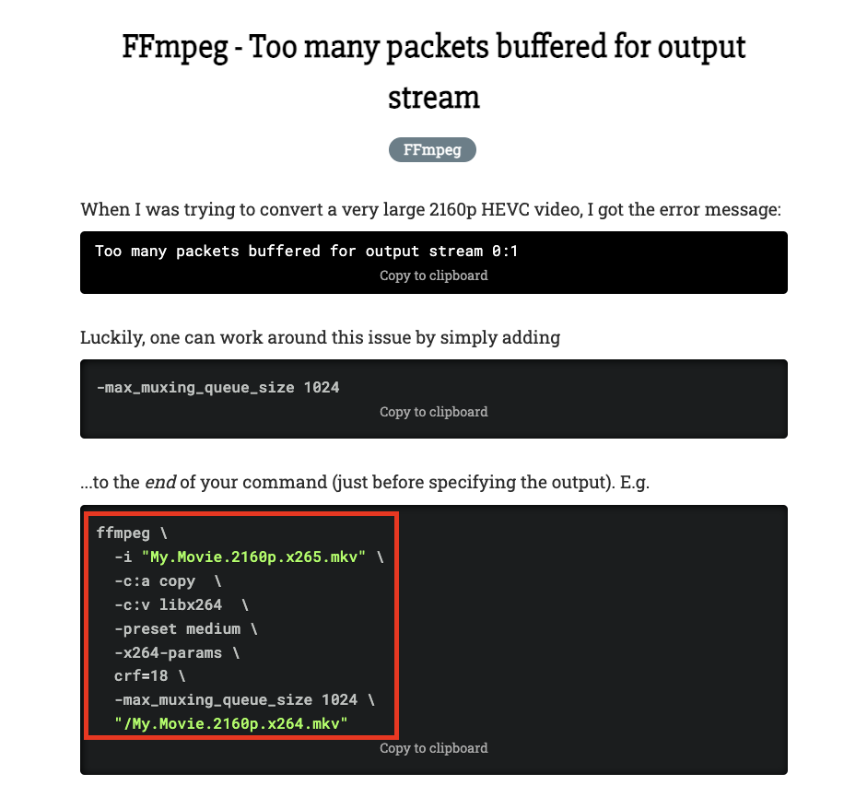
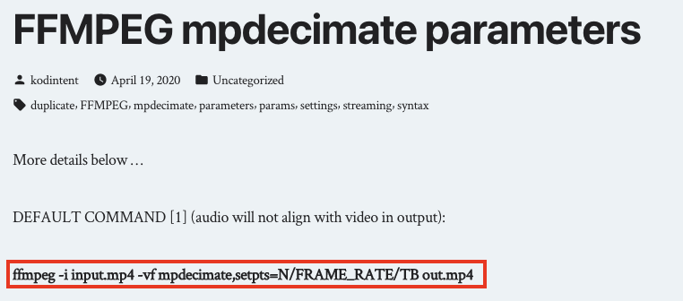
어떻게 변환 하는지? - webm to mp4
버퍼링 패킷이 많기 때문에 버퍼링 패킷을 거를 수 있는 필터를 사용하기 위해서 열심히 찾아본 결과!
위와 같은 명령어로 버퍼링 패킷을 거를 수 있는 필터의 사용법을 알게 되었습니다.
GDG Golang Korea Golang 1.18 Release Party - HyunSang Park
Notes:
gohls 패키지를 이용하여서 변환하게 되며, 변환과 동시에 업로드 되진 않습니다. 변환 속도가 업로드 속도보다 빠르며

Slide 15
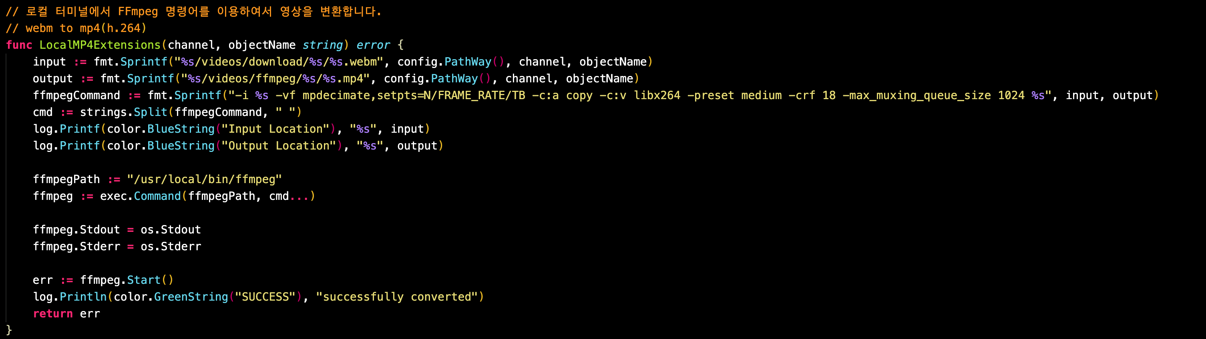
어떻게 변환 하는지? - webm to mp4
1
2
3
4
5
입력할 영상(오브젝트) & 출력할 영상(오브젝트)의 경로를 지정해 줍니다.
FFmpeg의 명령어를 입력해 주는 변수입니다.
strings.Split()를 쓰지 않는 경우 Error splitting the argument list 오류가 발생하여 strings.Split()를 사용하였습니다.
FFmpeg의 위치를 알아야지만 제대로 사용할 수 있기에 설치되어 있는 경로를 설정해 주었습니다.
최종적으로 exec.Command()으로 실행 시켜주게 됩니다.
GDG Golang Korea Golang 1.18 Release Party - HyunSang Park
Notes:
gohls 패키지를 이용하여서 변환하게 되며, 변환과 동시에 업로드 되진 않습니다. 변환 속도가 업로드 속도보다 빠르며

Slide 16
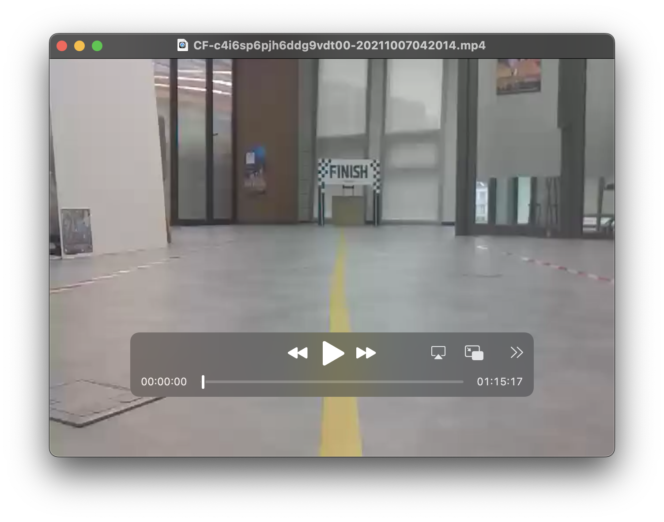
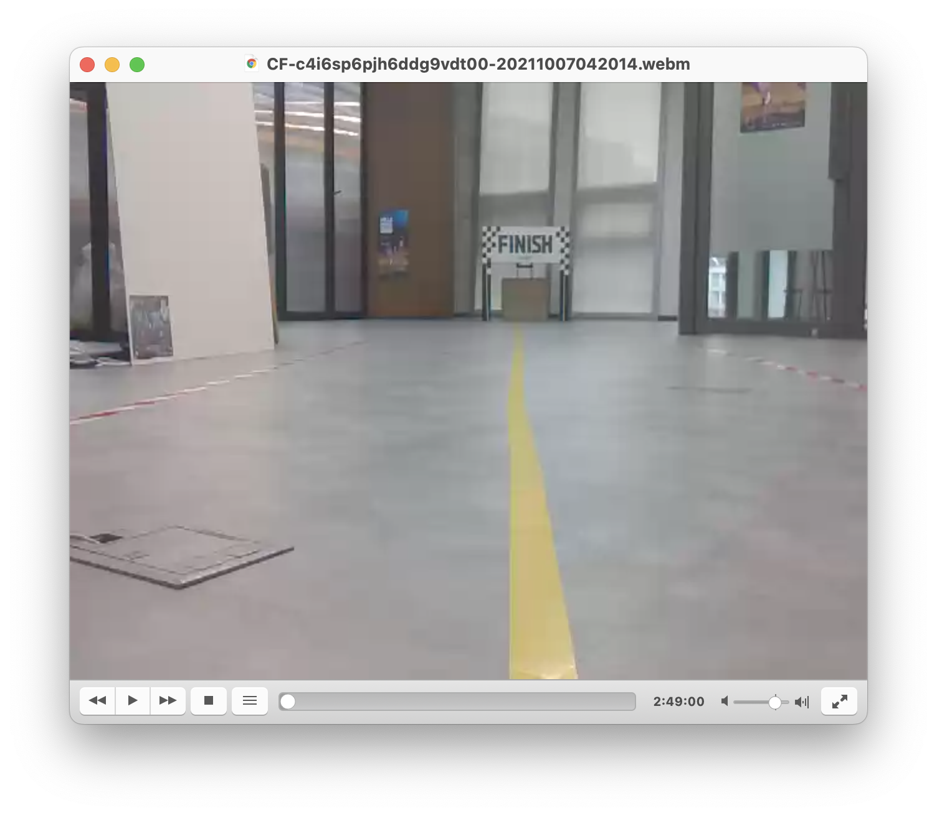
어떻게 변환 하는지? – 정상적으로 변환!
GDG Golang Korea Golang 1.18 Release Party - HyunSang Park
Notes:
gohls 패키지를 이용하여서 변환하게 되며, 변환과 동시에 업로드 되진 않습니다. 변환 속도가 업로드 속도보다 빠르며

Slide 17
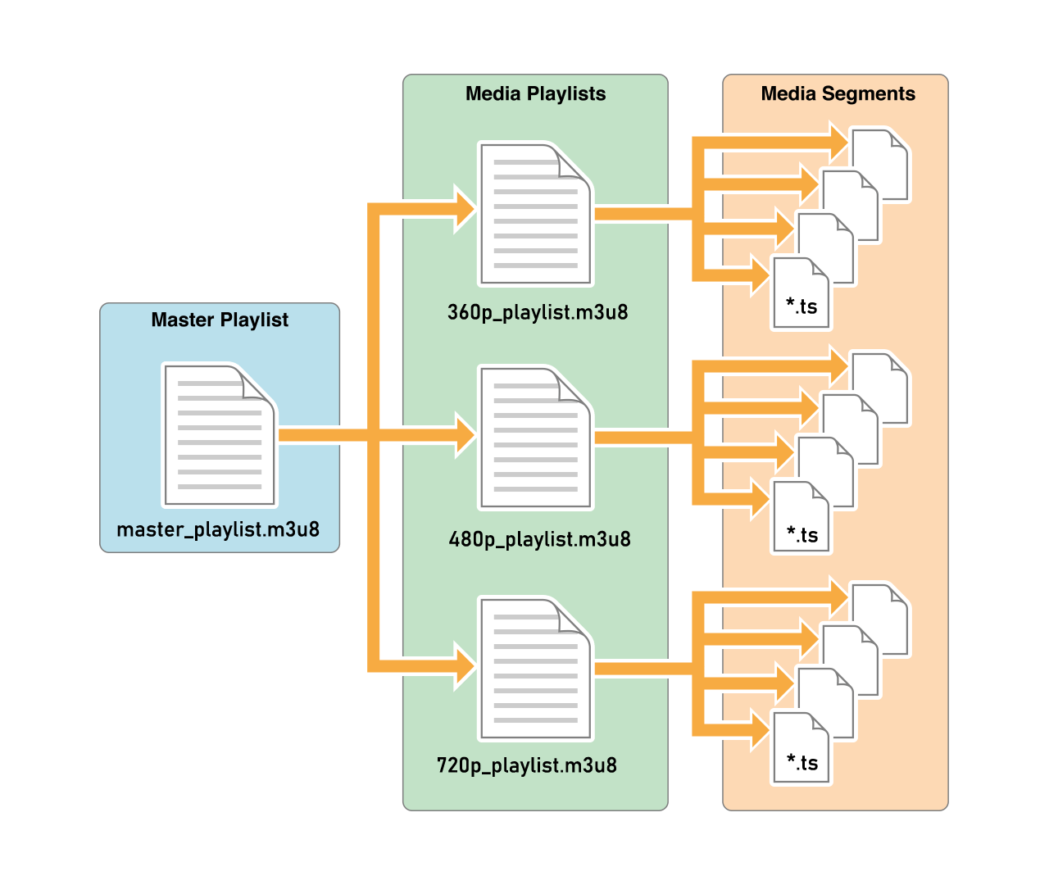
잠깐! HLS(HTTP Live Streaming)이란?
HTTP 라이브 스트리밍(HTTP Live Streaming, HLS)은 애플이 개발하여 2009년 출시한 HTTP 기반 적응 비트레이트 스트리밍 통신 프로토콜입니다.
이 프로토콜은 여러 미디어 플레이어, 웹 브라우저, 모바일 기기, 스트리밍 미디어 서버에서 지원되고 있으며, 연간 비디오 산업 조사에 따르면 가장 대중적인 스트리밍 포맷으로 유명합니다.
GDG Golang Korea Golang 1.18 Release Party - HyunSang Park
Notes:
HLS의 장점 중 하나는 모든 인터넷 연결 장치가 HTTP를 지원하기 때문에 전용 서버가 필요한 스트리밍 프로토콜보다 간단하게 실행할 수 있다는 것입니다. 또 다른 장점은 HLS 스트리밍은 재생에 지장을 주지 않고 네트워크 상태에 따라 비디오 품질을 높이거나 낮출 수 있다는 것입니다. 이 때문에 사용자가 비디오를 보는 중에 품질이 나빠지거나 좋아질 수 있습니다. 이 기능은 "적응 비트 전송률 비디오 전송" 또는 "적응 비트 전송률 스트리밍"이라 알려져 있으며 이 기능이 없으면 네트워크가 느려진 경우 비디오 재생이 완전히 멈출 수 있습니다.

Slide 18
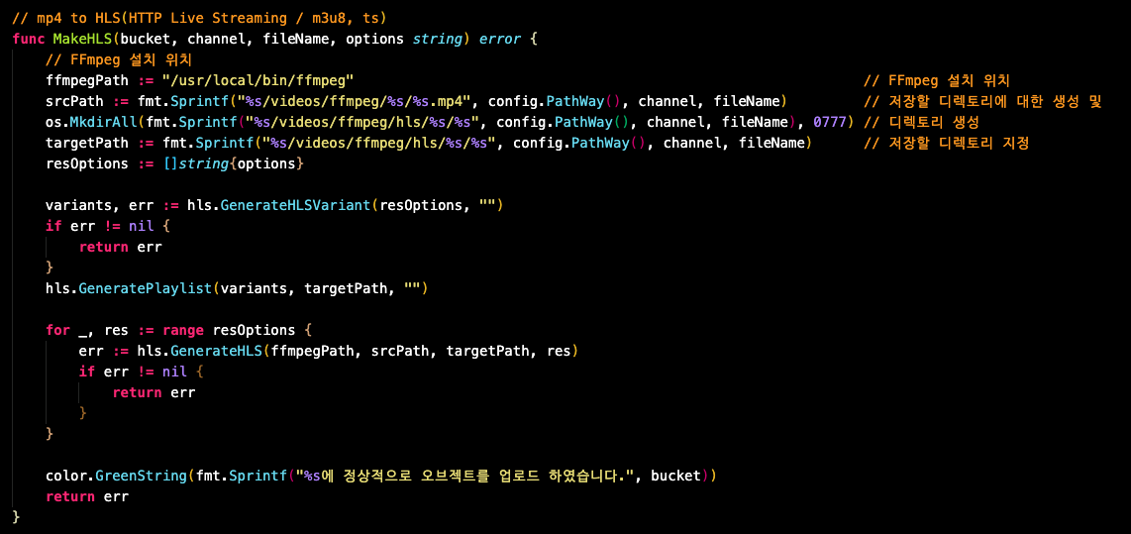
어떻게 변환 하는지? - mp4 to HLS
1
2
3
4
FFmpeg 설치 위치를 입력해 줍니다.
저장할 위치에 디렉토리를 생성하여서 저장을 할 수 있도록 합니다.
GenerateHLSVariant(), GeneratePlaylist(), GenerateHLS()를 통하여 변환합니다.
GDG Golang Korea Golang 1.18 Release Party - HyunSang Park
Notes:
gohls 패키지를 이용하여서 변환하게 되며, 변환과 동시에 업로드 되진 않습니다. 변환 속도가 업로드 속도보다 빠르며

Slide 19
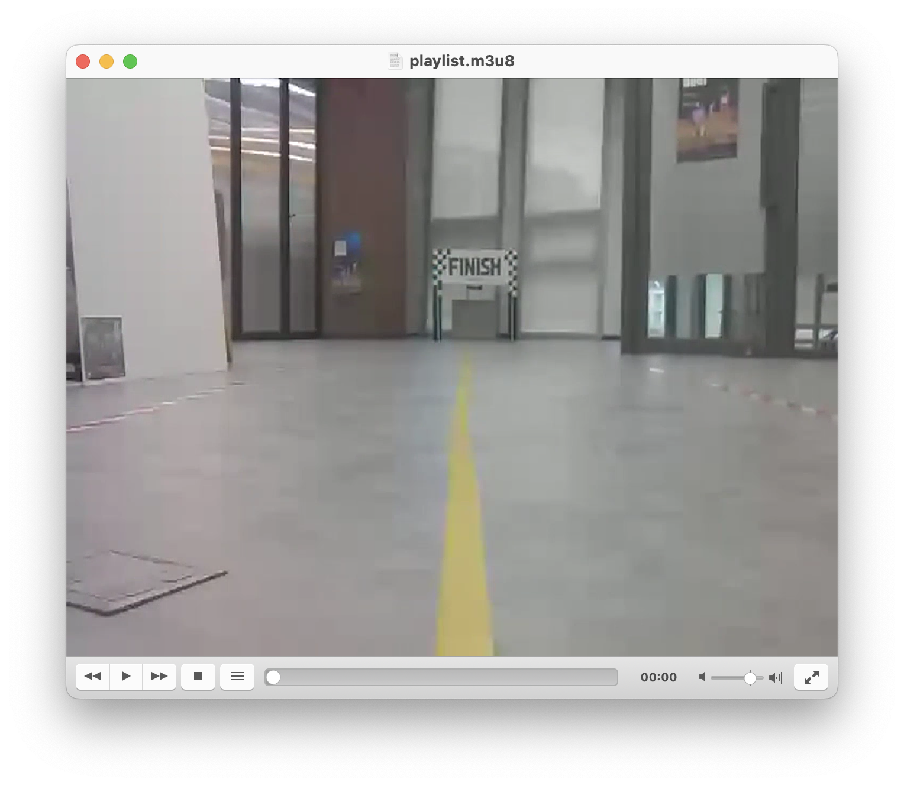
어떻게 변환 하는지? - mp4 to HLS
GDG Golang Korea Golang 1.18 Release Party - HyunSang Park
Notes:
gohls 패키지를 이용하여서 변환하게 되며, 변환과 동시에 업로드 되진 않습니다. 변환 속도가 업로드 속도보다 빠르며

Slide 20
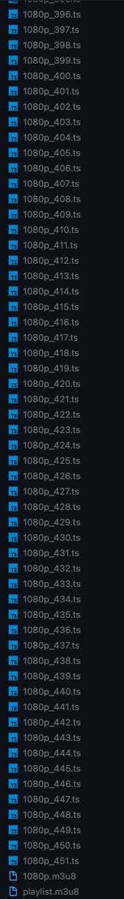
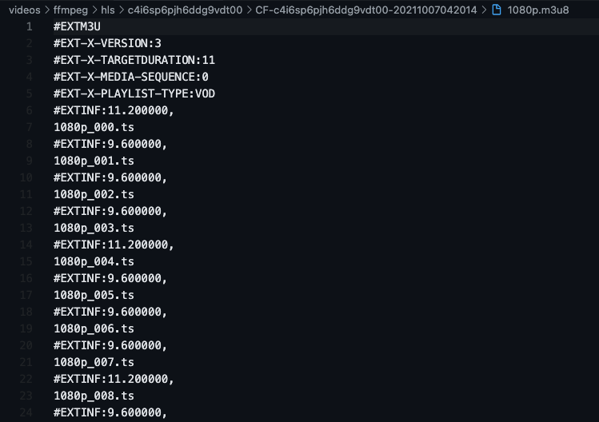
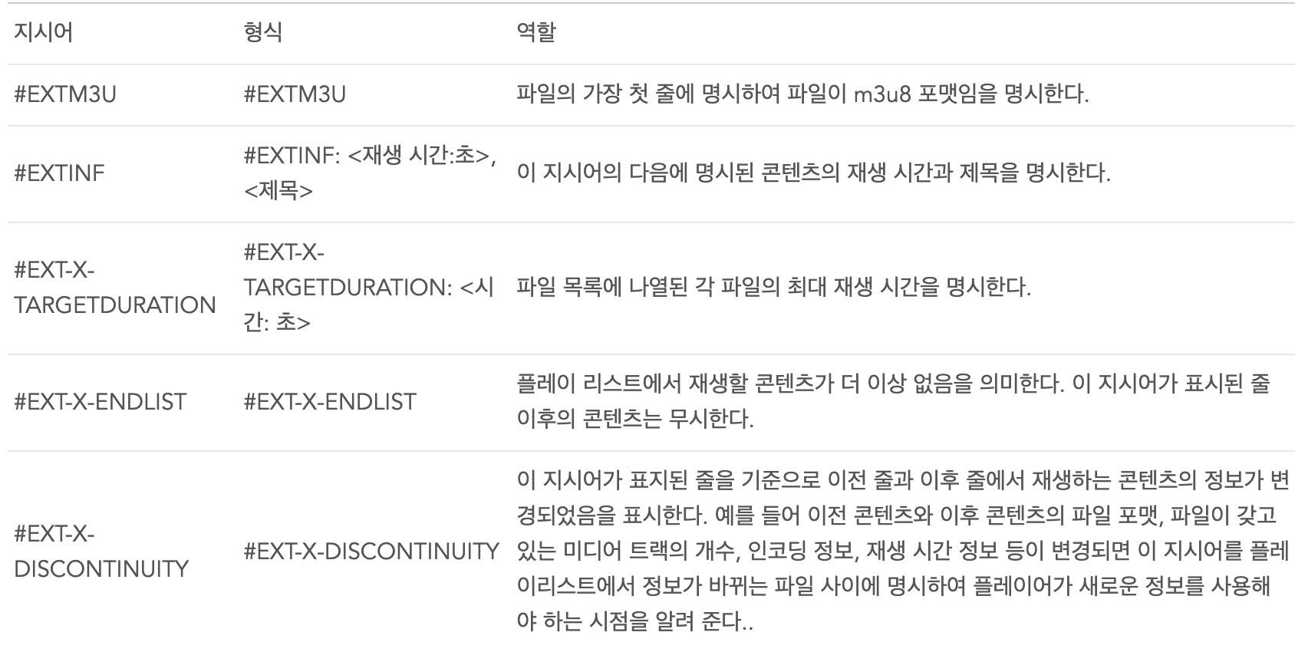
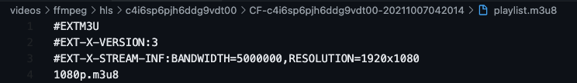
어떻게 변환 하는지? – HLS 변환 후 파일은 어떻게 생겼을까?
Representation Index File
11초 단위로 쪼갠 TS 목록
Master File(m3u8)
GDG Golang Korea Golang 1.18 Release Party - HyunSang Park

Slide 21
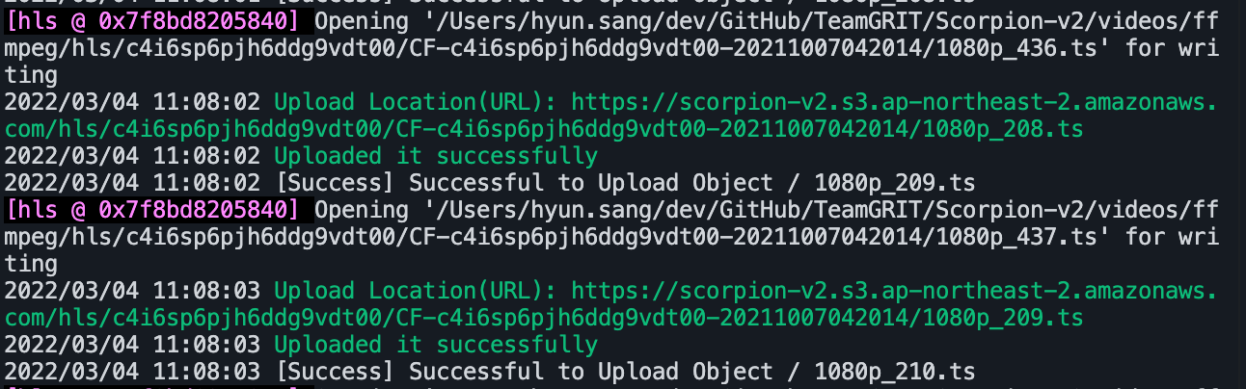
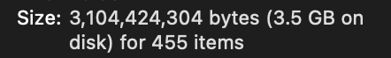
어떻게 변환 하는지? – 변환이 완료된 모습
업로드도 동시에 진행합니다. 하지만 변환이 바로 되고 바로 업로드 되지 않습니다.
변환이 우선적으로 되며, 업로드는 변환 이후로도 오브젝트의 현황에 따라서 업로드 시간이 달라집니다.
GDG Golang Korea Golang 1.18 Release Party - HyunSang Park

Slide 22
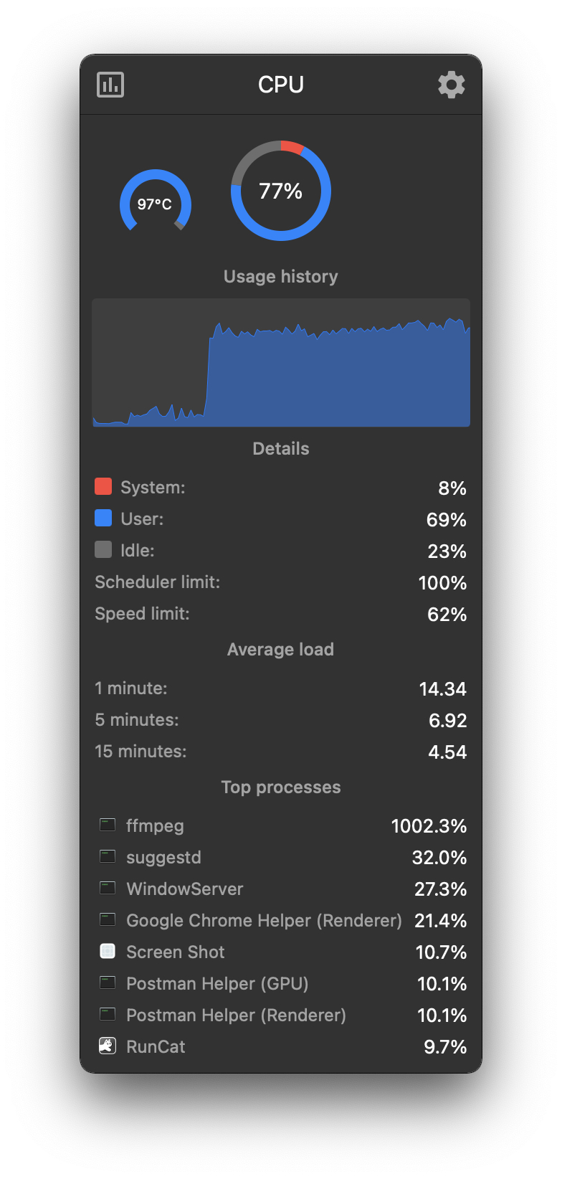

고려 해야할 문제 - 성능의 문제
맥북: 살려줘…
중복 프레임 제거 이후 FFmpeg를 이용하여서 HLS로 변환하다 보니 다소의 변환 시간이 소요될 수 있습니다.
영상 크기에 따라 다르지만 원본 영상이 3시간이고 중복 프레임을 제거하게 되면 1시간 30분 정도로 줄어들게 되는데 이런 영상을 HLS로 변환하는 경우 약 15~30분 정도 걸리게 됩니다.
만약, 클라우드 시스템을 사용하게 된다면!
성능이 충분하지 않다면 영상 변환에 대한 처리 시간이 다소 걸릴 수 있습니다.
또한 처리함에 있어서 원본의 영상 크기가 많다면 VM 자체의 용량이 커야 하며,
성능도 좋아합니다.
GDG Golang Korea Golang 1.18 Release Party - HyunSang Park
Notes:
참고하면 좋을 내용으로 성능과 관련된 내용을 넣어 보았습니다.
다수 높은 CPU 점유율과 높은 CPU 발열이 있게 됩니다. 하지만

Slide 23
AWS S3과 Go언어 함께 사용해 보기!
GDG Golang Korea Golang 1.18 Release Party - HyunSang Park

Slide 24
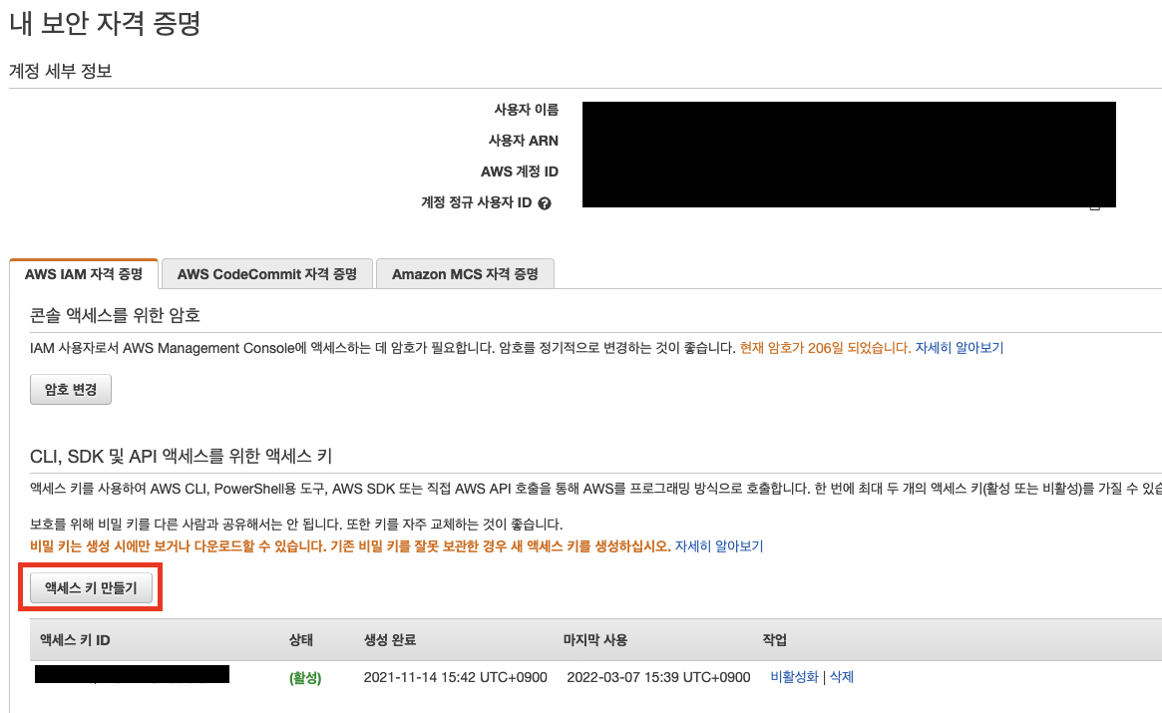
Golang AWS SDK Installation & Set UP
go mod init github.com/dev-hyunsang/hello-golang-aws-s3
go get github.com/aws/aws-sdk-go-v2
go get github.com/aws/aws-sdk-go-v2/config
go get github.com/aws/aws-sdk-go-v2/service/s3
SDK를 사용하기 위해서는 AWS 보안 자격 증명에서 “CLI, SDK 및 API 엑세스를 위한 엑세스 키”에서 “액세스 키 만들기”를 이용하여서 코드에서 AWS에 접근할 있도록 하였습니다.
GDG Golang Korea Golang 1.18 Release Party - HyunSang Park

Slide 25
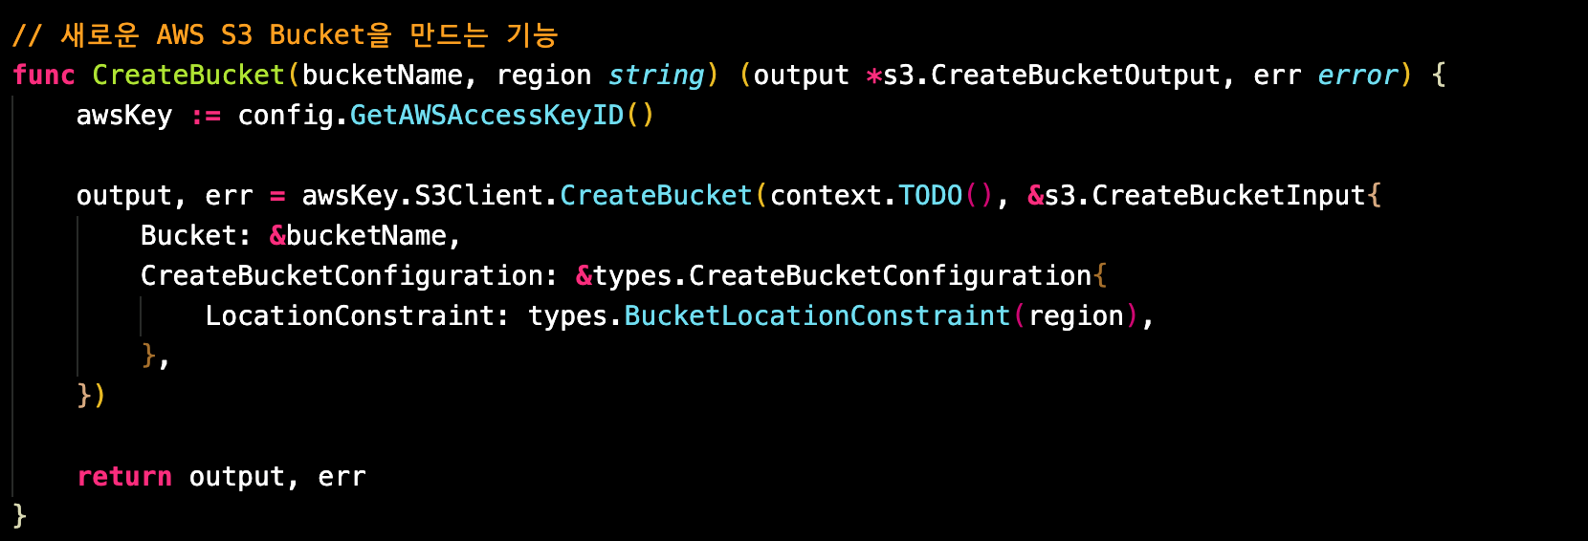
AWS S3 New Bucket at Golang
1
2
3
4
config.SetS3ConfigByKey()의 경우 AWS S3 접근할 수 있는 AWS 액세스 키를 가져오는 함수입니다.
awsKey.S3Client.CreateBucket()의 경우 새로운 버킷을 만들 수 있도록 합니다.
Bucket: &bucketName는 버킷의 이름을 입력하여 만들 수 있도록 합니다.
LocationConstraint: types.BucketLocationConstraint()의 경우 리전을 선택할 수 있습니다.
GDG Golang Korea Golang 1.18 Release Party - HyunSang Park

Slide 26
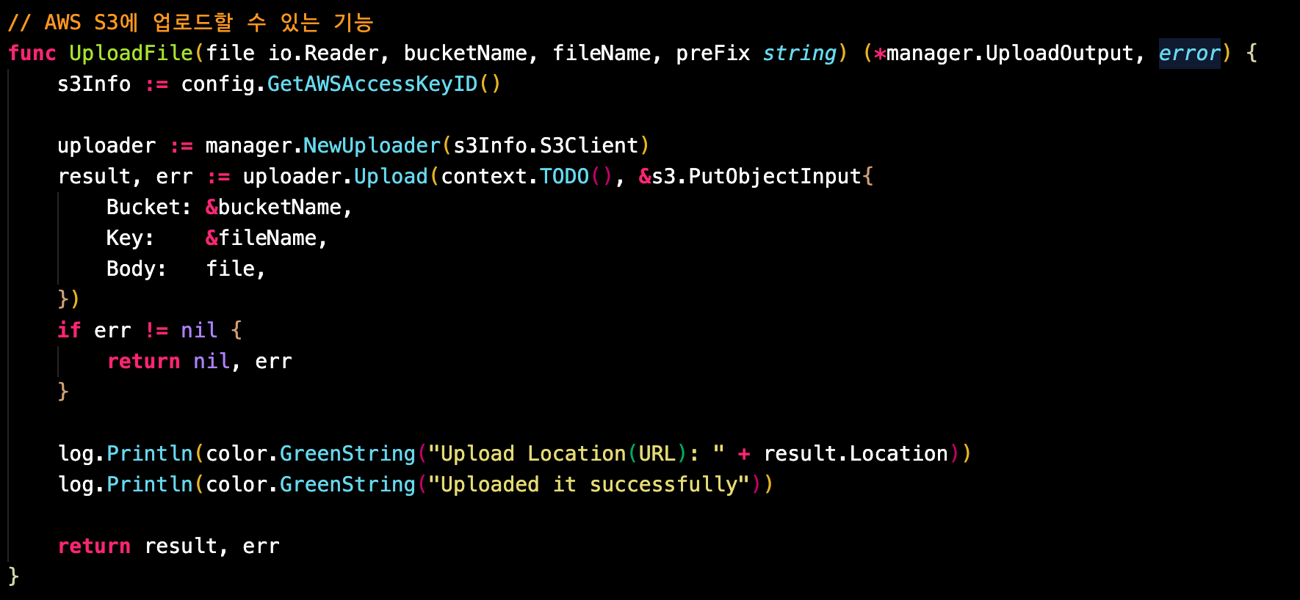
Upload Object at Golang
1
2
정확한 파일을 업로드하기 위해서는 io.Reader를 사용해서 업로드하게 됩니다.
&s3.PutObjectInput{}에서 업로드할 객체에 대한 정보를 입력합니다.
업로드가 완료 되게 되면 업로드된 위치(URL)과 완료 되었다는 문구를 출력하게 됩니다.
GDG Golang Korea Golang 1.18 Release Party - HyunSang Park

Slide 27
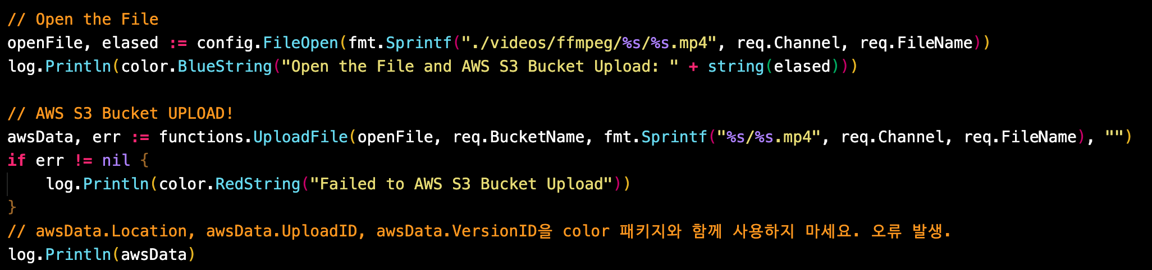
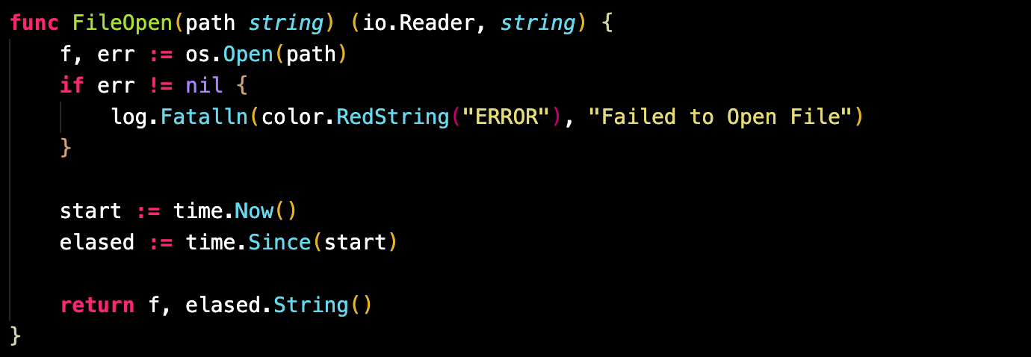
Upload Object at Golang
그럼 어떻게 응용할 수 있을까요?
os.Open()를 이용하여 파일을 여는 방식을 사용하였습니다.
return 된 io.Reader를 통해서 AWS S3 Bucket에 업로드 시켜 줍니다.
GDG Golang Korea Golang 1.18 Release Party - HyunSang Park

Slide 28
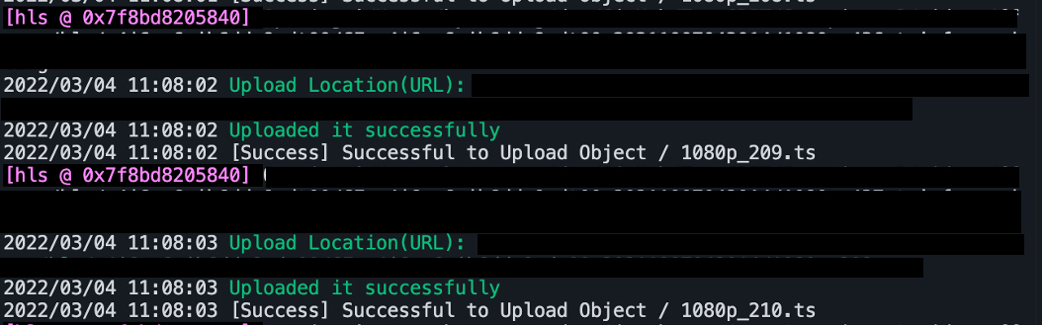
Upload Object at Golang
Upload Location(URL):https://<bucket-name>.s3.ap-northeast-2.amazonaws.com/<path>
Uploaded it successfully
변환 속도보다 업로드의 속도가 느립니다. 변환이 끝난 후에도 업로드가 됩니다.
GDG Golang Korea Golang 1.18 Release Party - HyunSang Park

Slide 29
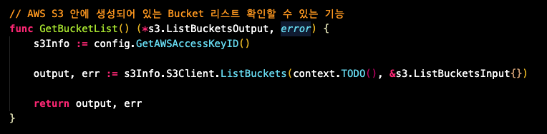
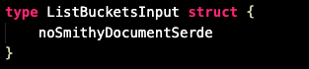
Bucket List at Golang
생성되어 있는 버킷에 대한 리스트를 불러옵니다.
&s3.ListBucketInput{}의 경우에는 따른 속성(필드) 를 입력 안하여도 됩니다.
GDG Golang Korea Golang 1.18 Release Party - HyunSang Park

Slide 30
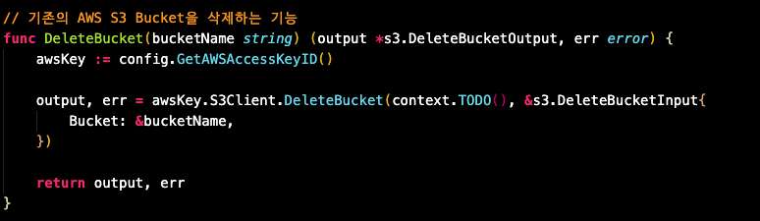
Delete Bucket at Golang
1
1. s3.DeleteBucketInput{Bucket: &bucketName}으로 삭제할 버킷의 이름의 설정합니다.
GDG Golang Korea Golang 1.18 Release Party - HyunSang Park

Slide 31
참고한 자료
kodintent - FFMPEG mpdecimate parameters
FFmpeg - Too many packets buffered for output stream
Publitio - HLS Video Streaming, Encryption & Player
Apple Developer - HTTP Live Streaming
Apple Developer - Videos About HLS
GDG Golang Korea Golang 1.18 Release Party - HyunSang Park

Slide 32
Thank you for your attention
Q&A
HyunSang Park https://teamgrit.kr / https://hyunsang.dev
hyun.sang@teamgrit.kr / me@hyunsang.dev
GDG Golang Korea Golang 1.18 Release Party - HyunSang Park

